Slide 1
PRONAĐI SVOJ `PRAVI SJEVER`
Tim za kvalitetu-NASTAVAK SAMOVREDNOVANJA-RAZVOJNI CILJ KOMUNIKACIJA
Lana Lovreković

Slide 2
Literatura:
Bill George fw. by David Gergen, Discover your true north

Slide 3
Što znači biti u potrazi za svojim pravim sjeverom?
Pronaći pravog sebe
Pravi sjever je unutarnji kompas koji vas vodi uspješno kroz život
Proizlazi iz vaših najdubljih uvjerenja, vaših vrijednosti i načela kojima se vodite

Slide 4
Transformacija rukovodstva
Pod pritiskom Wall Streeta da se maksimizira kratkoročna zarada, upravni odbori često su birali vođe zbog njihovog imidža, stila i karizme, a ne zbog njihove suštine i karaktera
Ti pritisci na burzama doživjeli su bumerang u jesen 2008. kada su mnoge financijske institucije postale nesolventne, prisiljavajući američku vladu da intervenira kako bi spasila ekonomski sustav od potpunog kolapsa
U dubokoj recesiji koja je uslijedila, milijuni Amerikanaca iscrpili su svoju ušteđevinu, a nezaposlenost je porasla iznad 10 posto
Temeljni uzrok ove krize nisu bili financijski instrumenti, kao što su drugorazredne hipoteke, već neadekvatni lideri
Gubitak povjerenja, a povjerenje je u poslovanju `zlatna poluga`
Pozitivni ishod krize je spoznaja da je potrebna promjena

Slide 5
1. Put do vodstva
Životna priča
Izgubiti se putem
Prekretnice

Slide 6
1. Životna priča
Što utječe na nas?
  Obitelj, bolesti, smrt bližnjih, teško djetinjstvo
  Rukovoditelji pronalaze strast za vođenjem zbog specifičnih događaja u životu, a ne jer su rođeni ili učeni da to postanu
Neimaština, težak život, nepravednost iz ljudi izvuku najbolje i potakne ih na razmišljanje kako sami mogu doprinjeti promjenama za cijelo društvo
Howard Schultz, CEO Starbucks

Slide 7
Razlika autentičnog lidera od drugih je način na koji je zaokružio priču o svom životu
Razvijanje vodstva
Generativnost: mudrost i vraćanje
Vrhunac karijere
Početak rukovođenja
Probijanje u društvu
Definiranje karaktera
Prekretnice
Godine
Priprema za vođenjem
Vođenje
Generativnost

Slide 8
2. Izgubiti se putem
Što ljude s velikim potencijalom natjera da krenu krivim putem? Mogu li se izvući?
  Često ih tijekom cijelog puta ponese. Kao nagrade za sve dobro napravljeno dolazi bolji položaj, više novca, moć i priznavanje od strane drugih.
  Nisu nužno loši ljudi, putem do cilja `ispadnu iz tračnica`
  Imaju visoki stupanj narcizma – žele imati moć nad drugima, njima upravljati kako bi maksimizirali svoje dobro pritom ne misleći na dobro zajednice ili drugih
  Ukoliko osobu motivira samo moć, status i novac velika je vjerovatnost da će u svom životu krenuti krivim smjerom
  Rajat Gupta, bivši direktor, McKinsey

Slide 9
Ispod svega ovoga može se kriti i samo strah od neuspjeha
Nasuprot straha od neuspjeha je prevelika želja i borba za uspjehom. Nakon što se dosegne zacrtani cilj ni on više nije dovoljan, granice se pomiču u nedogled
Problemi s usamljenošću, iako okruženi mnogima, ne mogu pronaći prave osobe s kojima bi podijelili svoja razmišljanja i brige

Slide 10
3. Prekretnice
Abraham Maslow je zaključio da su trauma i tragedija najvažnija ljudska iskustva učenja koja vode do samoaktualizacije
One ljudima ukazuju da ne mogu sve kontrolirati i da sve ima svoje granice
Testiraju granice
Utječu na život i percepciju sebe
Oprah Winfrey

Slide 11
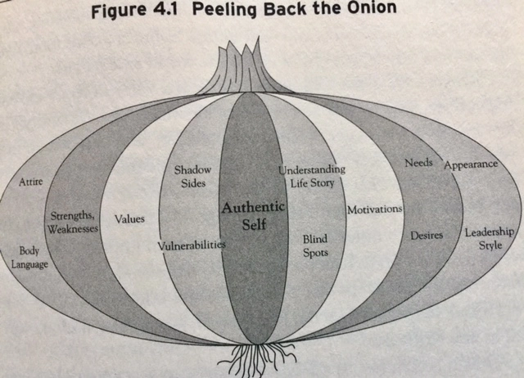
2. RAZVIJANJE AUTENTIČNOG VOĐE
Samosvijest
  Lider postaje autentičan kada postane svjestan sam sebe i počne shvaćati izazove koji su mu nametnuti
  → najizazovniji period
  Potrebno je početi gledati sebe
  očima kojima ga vidi okolina
  U tome pomaže iskreni feedback,
  koji je teško dobiti ali i teško razumjeti,
  shvatiti i povjerovati.

Slide 12
Vrijednosti
  U stjecanju samosvijesti važno je identificirati vrijednosti i principe koji upravljaju načinom vođenja
Sweet spot
  Sjecište motivacija i vaših najvećih snaga
Tim podrške
  Ne brinu o liderovim uspjesima i neuspjesima već o samome njemu
Integrirani život
  Složen i zahtjevan život
  Balans privatnog i poslovnog zadovoljstva

Slide 13
3. TVOJ PRAVI SJEVER UPOZNAJE SVIJET
Dio 1 i 2 su okrenuti na pojedinca dok se u ovoj fazi fokusira na svijet oko njega
U ovom trenutku lider mora fokus promijeniti sa ja na mi
Lider mora postati svjestan da sve što on radi mora biti dobro za cijelu zajednicu
U ovoj fazi se mora zaboraviti na način vođenja gdje se drugima naređuje i njima upravlja samo zato što lider ima moć i misli da ga zbog toga svi moraju slijepo slijediti
Ne samo da je potebno promijeniti se mentalno već osoba mora svjesno djelovati tako da sve usmjerava na dobrobit cijele zajednice, ne samo sebe

Slide 14
LIDER OKRENUT SEBI | LIDER OKRENUT DRUGIMA
Vođe postižu moć i položaj Osobni interes pokreće donošenje odluka `Mogu to sam!` Postavljač tempa: bit ću naprijed, slijedi metražiti Usklađenost s pravilima Arogantan Vođe usmjeravaju druge Fokus na kratkoročne rezultate Vatra u njihovom oku-ekstremnom uvjerenju Razviti vjerne sljedbenike Lideri dobivaju zasluge | Vođe služe drugima Svrha pokreće donošenje odluka `Potreban je tim s komplementarnim snagama` Osnažiti: `raditi zajedno na ispunjenju misije` Tražiti poravnanje kroz vrijednosti Skroman Voditelji podučavaju i mentoriraju druge Usredotočite se na služenje kupcima i Zaposlenicima Nadahnuti i podići Osnažiti ljude da vode Tim dobiva zasluge

Slide 15
Hvala na pažnji

